Slide 1
Работу выполнил
Ученик 4 «Б» класса
Гайдученко Михаил
Презентация к уроку естествознания в 4 классе
Растительный мир.
Хвойные леса (тайга)

Slide 2
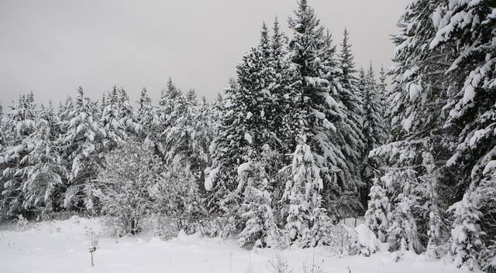
Тайга
Тайга – это огромный, дикий и трудно проходимый лес, в котором растут в основном
хвойные деревья. Слово тайга означает «дремучий лес». Тайга располагается в северной
части лесной зоны и занимает 80% всей её площади. Тайга – самая древняя и самая
снежная часть природы России. Её ширина в европейской части достигает 800 км, а в
Западной и Восточной Сибири – 2150 км.

Slide 3
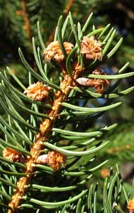
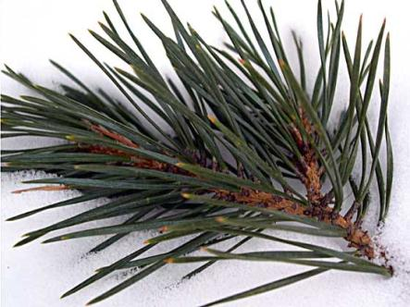
Хвойные деревья
Хвойными называют деревья, у которых вместо
листьев – хвоя. Хвоинки – это тоже листья, только
особой формы – длинные и узкие. Они способны
пережить зиму, потому что достаточно прочны.
Восковая кожица не даёт хвоинкам пересохнуть.
Хвоинки и зимой обеспечивают дерево необходимым
количеством пищи. Эти листья живут несколько лет.
Затем они буреют и опадают. Но не все сразу, так
что на дереве всегда сохраняется листва. Отсюда
название - «вечнозелёные».

Slide 4
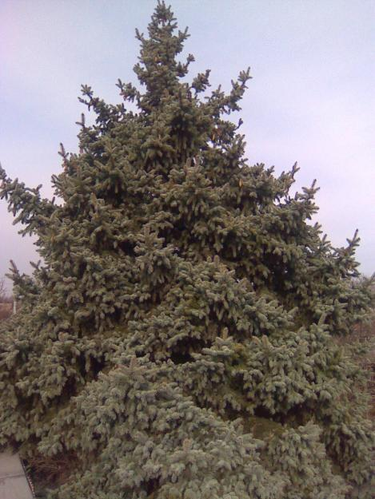
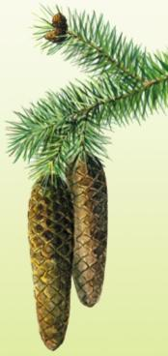
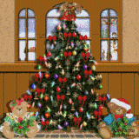
Ель
Ель – высокое вечнозелёное дерево
(высотой до30 м ) с красивой кроной.
Живёт в среднем до 250 – 300 лет
(иногда до 600). Еловые леса очень
плотные, густые, тёмные. Ель растёт во
влажных местах, а её корни расположены
неглубоко в земле, поэтому её можно
встретить далеко на севере, даже в тех
районах, где расположена
многолетняя мерзлота.
Ель – морозостойкое
растение.
Ель является одним из
главных символов
Нового года
и Рождества.

Slide 5
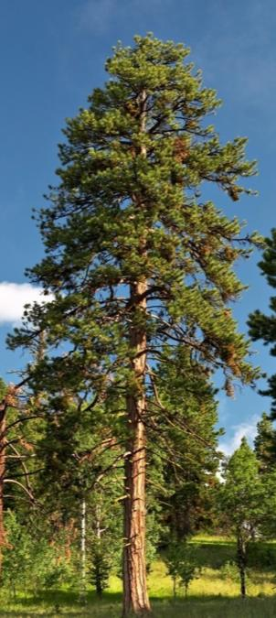
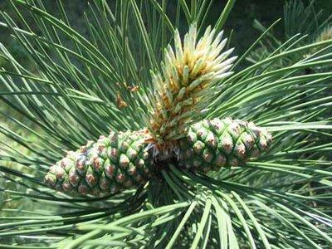
Сосна
Сосна – вечнозелёное, светолюбивое, крупное, богатое
смолой дерево. Сосна очень распространена по всему
северу европейской России и большей части Сибири. Чисто
сосновые леса называются бором и обычно растут на
песчаных почвах и скалах. Сосна отличается шелушащейся
корой и мощной корневой системой. Это дерево высотой
от 35 до 75 м. Ствол прямой, крона высоко поднята. Живёт
в среднем до 350 лет. Многие виды сосны не боятся ни
снега, ни мороза, ни засухи, ни ветров. Сосна дальше всех
хвойных деревьев «заходит» на юг, её можно встретить
даже на Кавказе.

Slide 6
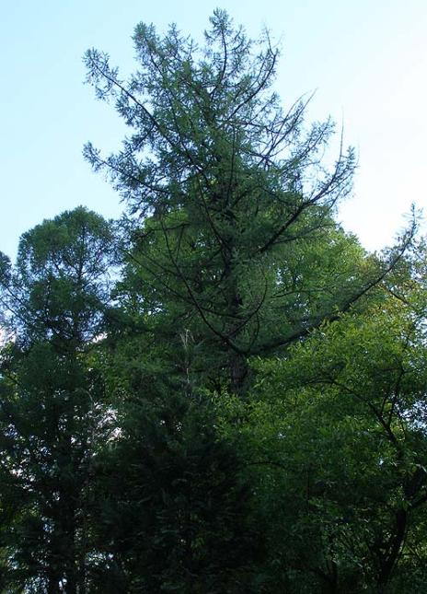
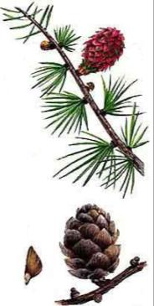
Лиственница
Лиственница - наиболее распространён –
ная порода деревьев в Восточной Сибири.
Высота – до 35 метров. Живёт 400 – 500 лет.
Это очень холодостойкое дерево. Сбросив
на зиму мягкую, нежную, светло – зелёную
хвою, лиственница может перенести мороз
в - 60 градусов. У лиственницы, так же как
у ели, корни проникают неглубоко в землю,
поэтому она может расти
в местах, где почва отта –
ивает ото льда всего на
1 метр.
Весной лес, состоящий
из лиственницы, имеет
ярко – зелёный цвет, а
осенью приобретает
золотисто – жёлтую
окраску. В таком лесу
светло, поэтому там
растёт много
кустарников и трав.

Slide 7
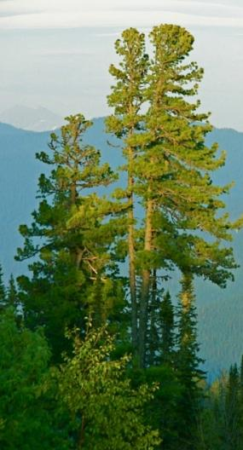
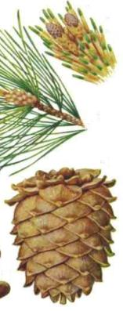
Кедр
Кедр похож на сосну, но хвоя и шишки у него
более крупные, а ствол темнее.
Кедр имеет раскидистую крону и стройный
ствол с тёмно – серой растрескивающейся корой.
Живёт кедр в среднем 350 – 400 лет.
Высота – до 60 метров.
Кедр – единственное дерево
сибирской тайги, у которого
плоды – орехи.
Его вкусные и питательные
семена – орешки – служат основным
кормом для многих лесных зверей
и ценным продуктом питания для
человека.

Slide 8
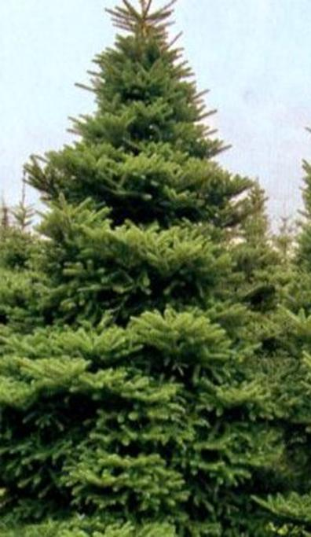
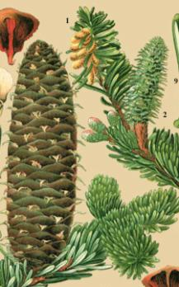
Пихта
Пихта напоминает ель, только шишки у неё,
в отличие от других хвойных, растут вверх.
Хвоя у пихты неколючая и плоская.
Под густыми ветвями пихты сыро и мрачно,
мало кустарников, цветов и трав.
Пихта достигает высоты
30 метров.
Живёт пихта 100 – 150 лет.

Slide 9
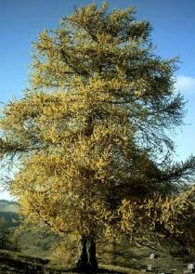
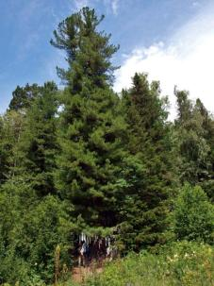
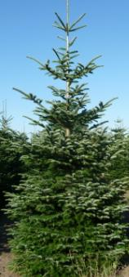
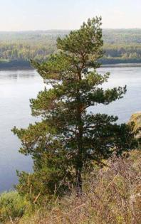
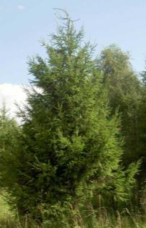
Кроссворд «Хвойные деревья»
2
с
3
п
о
4
и
5
с
е
х
к
н
1
л
и
с
т
в
е
н
н
и
ц
а
ь
а
д
р
1
5
2
3
4

